Slide 1
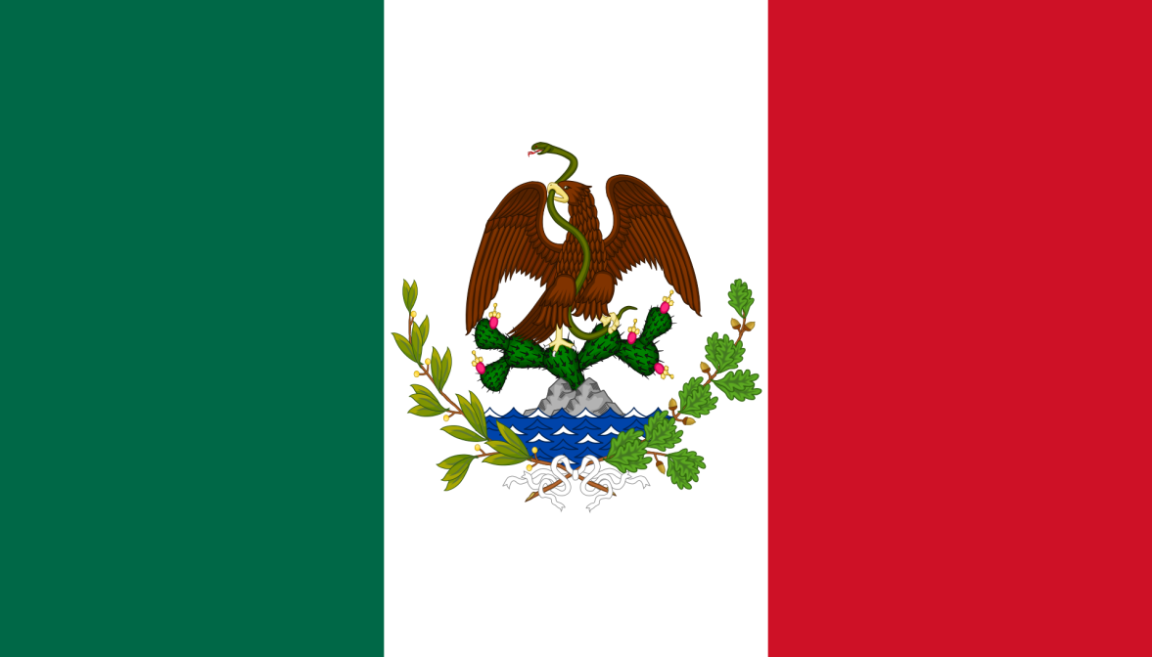
Мексика в 1826 – начале 1850-х годов
Политическая борьба после завоевания независимости
Установление диктатуры Санта-Анны
Обострение в отношений с США. Захват Техаса, Калифорнии, Новой Мексики в 1846–1848 гг.
Флаг Централистской Республики Мексика в с 1836 по 1841 год и с 1843 по 1846 год

Slide 2
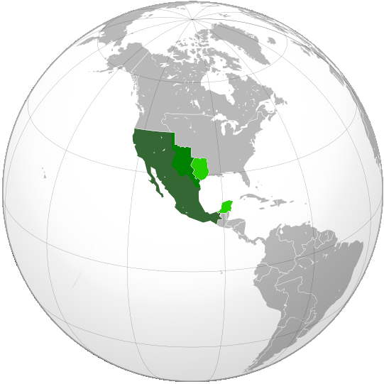
Политическое положение в стране характеризовалось отсутствием стабильности в связи с ожесточенной борьбой за власть между враждебными группировками и военными кликами. В 30-х годах латифундисты, высшее духовенство, реакционная военщина, добивавшиеся сохранения своих привилегий и социально-экономических институтов колониального периода, а самые крайние — даже установления монархии, объединились в консервативную партию, лидерами которой стали Лукас Аламан и Анастасио Бустаманте.
Мексиканская Республика в 1843 году. Светло-зеленые зоны - это части Мексики, которые откололись, сформировали Техас на севере и Юкатан на юге. Среднезеленая зона на севере оспаривается между Техасом и Мексикой.

Slide 3
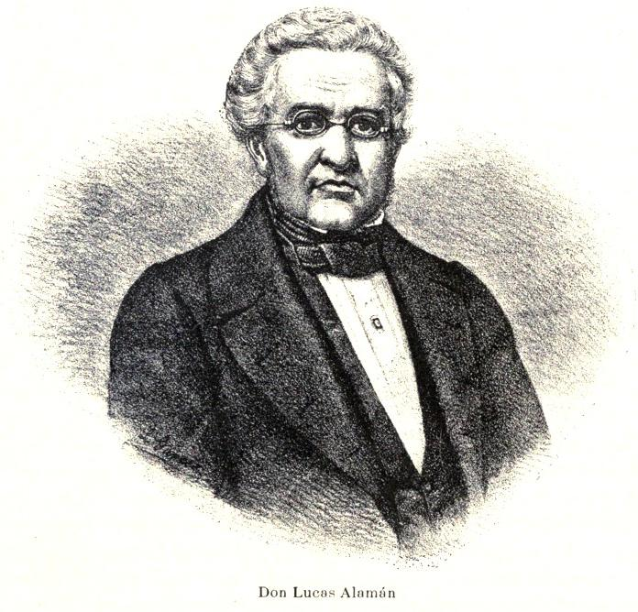
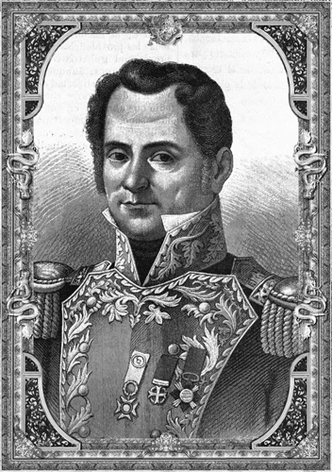
Лукас Аламан. Из книги Висенте Ривы Паласио, Хулио Сарате "Мексика сквозь века", Том III: "Война за независимость" (1808-1821 гг.)
Автопортрет Анастасио Бустаманте-и-Осегера, литография (1870-1907).

Slide 4
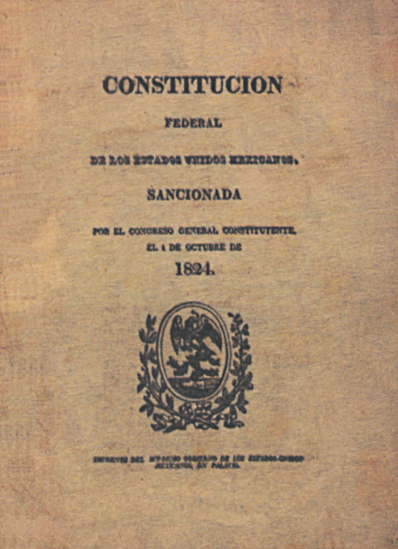
Либералы требовали ограничения привилегий церкви и армии, проведения политических и экономических реформ. Их правое крыло составляли «модерадос» («умеренные»), пользовавшиеся поддержкой либерально настроенных крупных землевладельцев, тесно связанных с ними промышленников и купцов, части генералитета и чиновничества, а левое крыло — «пурос» («крайние»), наиболее решительно выступавшее за ликвидацию феодальных пережитков, опиралось на городскую и сельскую бедноту, ремесленников, мелких торговцев, служащих, интеллигенцию.
Титульная страница Конституции Мексики 1824 года

Slide 5
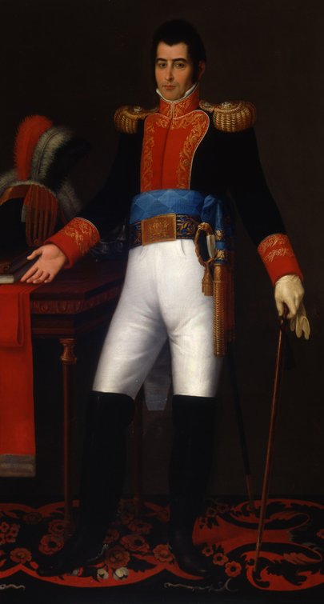
После четырехлетнего пребывания у власти первого президента Гуадалупе Виктории, который провел ряд прогрессивных мероприятий (в частности, запретил работорговлю и ввоз рабов, а также декретировал освобождение последних), в начале 1829 г., несмотря на сопротивление блока консерваторов и морадос, президентом был избран представитель пурос, герой войны за независимость Висенте Герреро
Портрет Гуадалупе Виктория, приписываемый Антонио Серрано

Slide 6
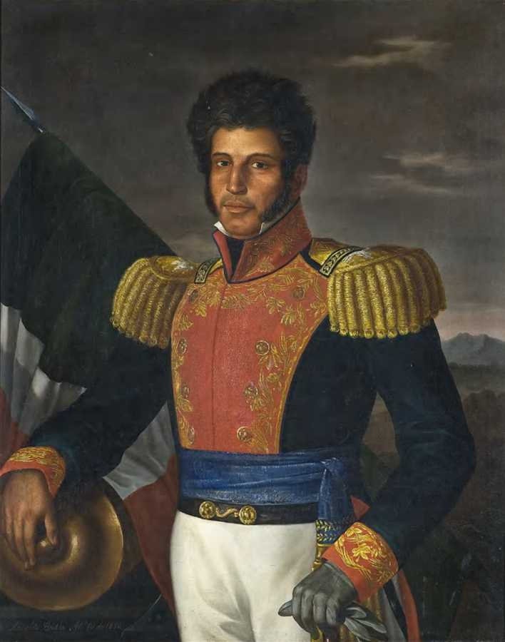
Пользуясь обострением внутриполитической борьбы в Мексике, испанские войска в июле 1829 г. высадились на ее восточном побережье, однако вскоре были разгромлены. В 1836 г. Испании пришлось признать независимость Мексики. После разгрома интервентов Герреро в подтверждение декрета своего предшественника издал указ о полной отмене рабства. Этот акт привел к усилению недовольства реакционеров, которые в декабре 1829 г. подняли мятеж и свергли правительство. К власти пришли консерваторы во главе с Бустаманте и Аламаном. Они ликвидировали свободу печати, начали массовое преследование республиканцев и либерально мыслящих людей. Многие из них были брошены в тюрьмы или изгнаны. Герреро был схвачен и расстрелян.
Посмертный портрет Висенте Герреро. Анаклето Эскутия. 1850 год. Президент Мексики в 1829 году

Slide 7
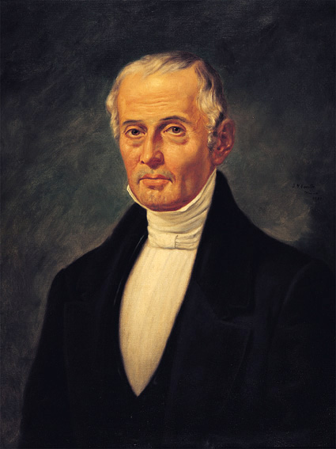
Эта политика вызвала противодействие широких слоев населения. В ряде районов произошли антиправительственные выступления, волнения охватили и воинские части генерала Санта-Анны. Действия правящих кругов подверглись в конгрессе резкой критике со стороны пурос. Под натиском демократической оппозиции правительство Бустаманте — Аламана в конце 1832 г. пало. Выборы в конгресс принесли успех сторонникам пурос и политическим силам, группировавшимся вокруг Санта-Анны, который пользовался тогда известной популярностью и репутацией либерала. Президентом республики был избран Санта-Анна, а вице-президентом — Валентин Гомес Фариас.
Валентин Гомес Фариас, президент Мексики

Slide 8
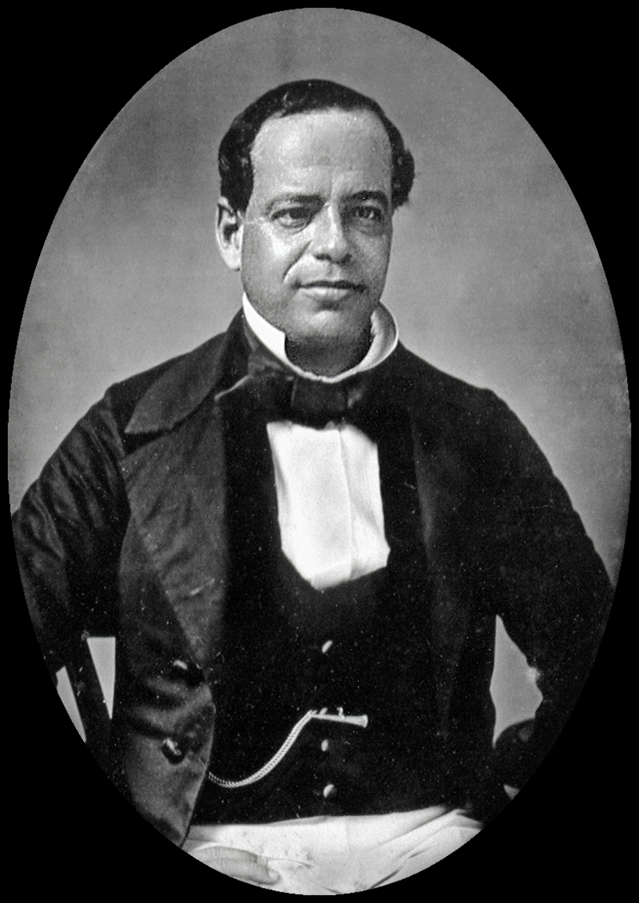
Антонио Лопес де Санта-Анна (1795—1876) происходил из семьи богатого землевладельца. Свою карьеру он начал в рядах роялистской армии, боровшейся против патриотов, в 1821 г. примкнул к Итурбиде, а впоследствии выступил против него под республиканскими знаменами. Защищая интересы консервативно-клерикальных
кругов и реакционной военщины, этот беспринципный карьерист, интриган и демагог для достижения своих целей в борьбе за власть порой притворялся либералом.
Фотографическое изображение Санта-Анны. Около 1853 г.

Slide 9
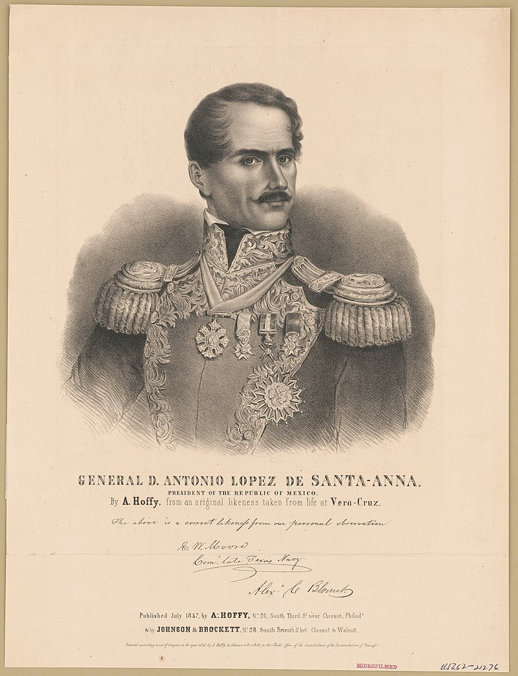
Став президентом благодаря голосам депутатов-пурос, но отнюдь не разделяя их политической программы, Санта-Анна до поры до времени открыто не противодействовал им. Под предлогом болезни он уехал в свое поместье и во главе правительства оказался Гомес Фариас. Врач по профессии, честный и неподкупный человек, он участвовал в войне за независимость, а после гибели Герреро стал руководителем левого крыла либералов.
Генерал Д. Антонио Лопес де Санта-Анна, президент Мексиканской Республики

Slide 10
В середине 30-х годов чрезвычайно обострились отношения Мексики с США. Овладев в начале XIX в. Луизианой, а затем Флоридой, вашингтонское правительство стремилось к дальнейшей экспансии в юго-западном направлении с целью аннексии северо-восточной части Новой Испании, в первую очередь обширного, но малонаселенного Техаса. В 1819 г. США, желая закрепить и юридически оформить присоединение Флориды, заключили с Испанией договор, согласно которому официально признавали Техас составной частью Новой Испании и, следовательно, должны были отказаться от всяких притязаний на него. Однако на самом деле влиятельные круги США отнюдь не распростились со своими экспансионистскими планами. Более того, именно в 20-х годах началась и приобрела широкий размах американская колонизация Техаса.
Флаг Республики Техас 1836-1839

Slide 11
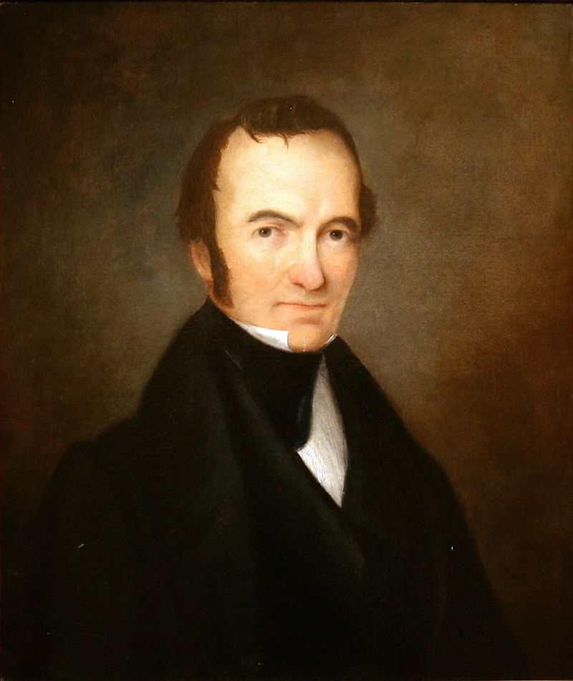
Численность колонистов быстро росла, пока их не стало больше, чем мексиканцев, населявших прежде эту страну, указывал американский автор XIX в. К середине 30-х годов в Техасе проживало уже более 30 тыс. переселенцев из США (тогда как численность мексиканского населения не достигала и 3,5 тыс.). Они прибывали целыми партиями и были хорошо вооружены. Многие привозили с собой негров-рабов. Установив фактически полный контроль над Техасом, американцы игнорировали законы Мексики и меры ее правительства, направленные против рабства. В ходе колонизации Техаса США пытались дипломатическим путем добиться уступки этой и некоторых других территорий, но безуспешно. В 1828 г. они вынуждены были заключить с Мексикой договор о границе, подтверждавший положения договора 1819 г
Стивен Остин, «Основатель Техаса»

Slide 12
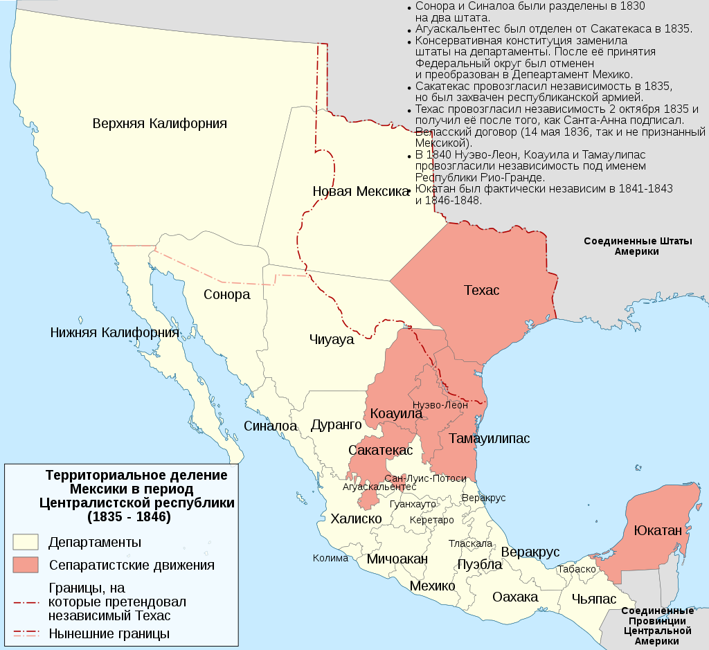
Озабоченный проникновением североамериканцев в Техас, мексиканский конгресс в 1830 г. запретил дальнейшую иммиграцию из соседних государств в пограничные с ними штаты Мексики (т.е. из США в Техас). Новый закон предписывал также поощрять переселение в неосвоенные районы мексиканцев и европейцев, строить на колонизуемых территориях укрепления и размещать там воинские гарнизоны, не допускать ввоза рабов.
Несмотря на запрет, американская иммиграция в Техас продолжалась. Но действия мексиканских властей (увеличение численности войск на техасской территории, подготовка к сбору налогов и платы за землю в связи с истечением предоставленной отсрочки и т. д.) вызывали раздражение колонистов. В июле 1832 г. оно вылилось в вооруженное столкновение с правительственными силами в селении Анауак, на побережье залива Галвестон.

Slide 13
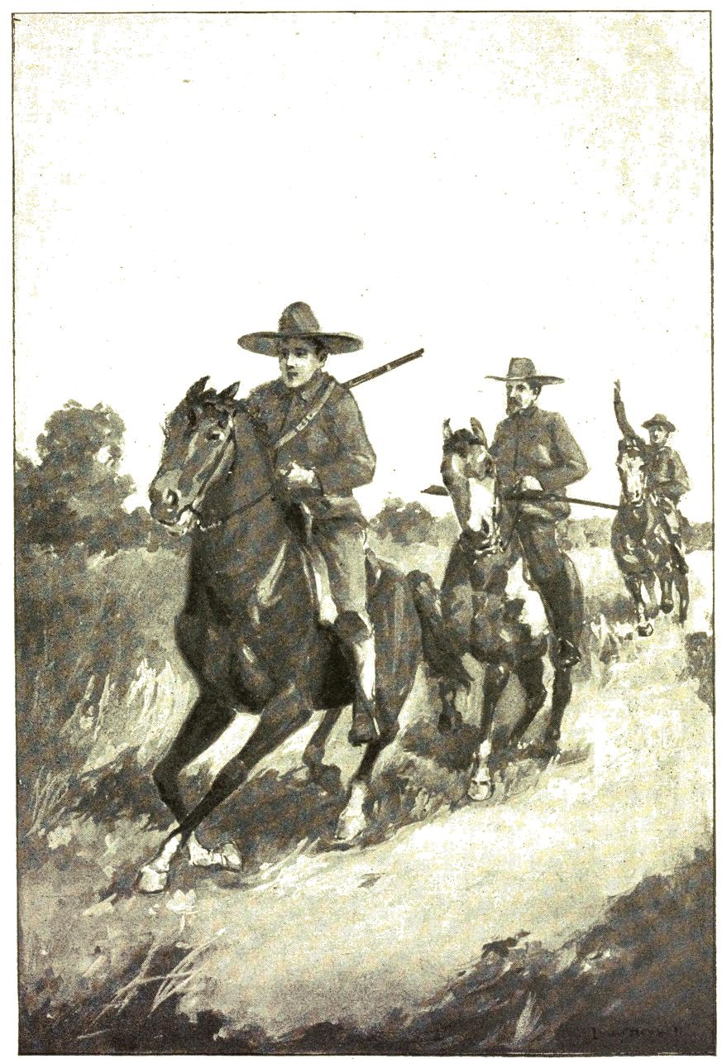
Собравшиеся в октябре 1832 г. представители техасских колонистов потребовали отмены закона 1830 г. и отделения Техаса от Коауилы с преобразованием его в самостоятельный штат. Чтобы обеспечить удовлетворение этих требований, в Мехико отправился их эмиссар. Ему удалось добиться аннулирования запрета на иммиграцию в Техас из США и некоторых других уступок, но правительство республики категорически отказалось предоставить Техасу статус штата. А при диктатуре Санта-Анны с установлением централистской формы правления прежние штаты, пользовавшиеся широкой автономией, превратились в департаменты, губернаторы которых назначались президентом. В начале 1835 г. в Техас были посланы дополнительные воинские контингенты с целью обеспечить взимание таможенных пошлин
Из книги “За свободу Техаса”

Slide 14
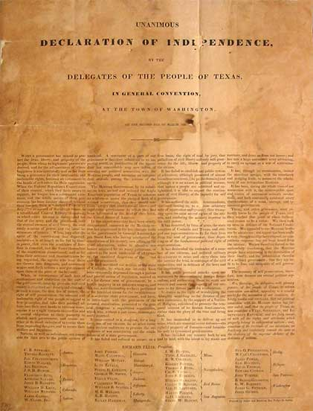
Под воздействием этих перемен обстановка еще больше накалилась. Все громче звучали голоса тех, кто призывал взяться за оружие, чтобы осуществить отделение от Мексики. В июне 1835 г. отряд американских колонистов захватил техасское селение Анауак. В последующие месяцы мятежники овладели рядом других населенных пунктов и к концу года вытеснили из Техаса мексиканские войска. Из США стали поступать деньги, оружие, боеприпасы. Границу переходили многочисленные добровольцы. В США были закуплены военные корабли, препятствовавшие подходу мексиканских судов к техасскому побережью. 2 марта 1836 г. конвент «представителей народа Техаса» провозгласил отделение от Мексики и образование независимой республики. Конституция «Республики Техас», составленная по образцу североамериканской, узаконила рабство и ввоз рабов. Конвент обратился к правительству США с просьбой о помощи.
Декларация независимости штата Техас, в Вашингтон-он-те-Бразос, штат Техас.

Slide 15
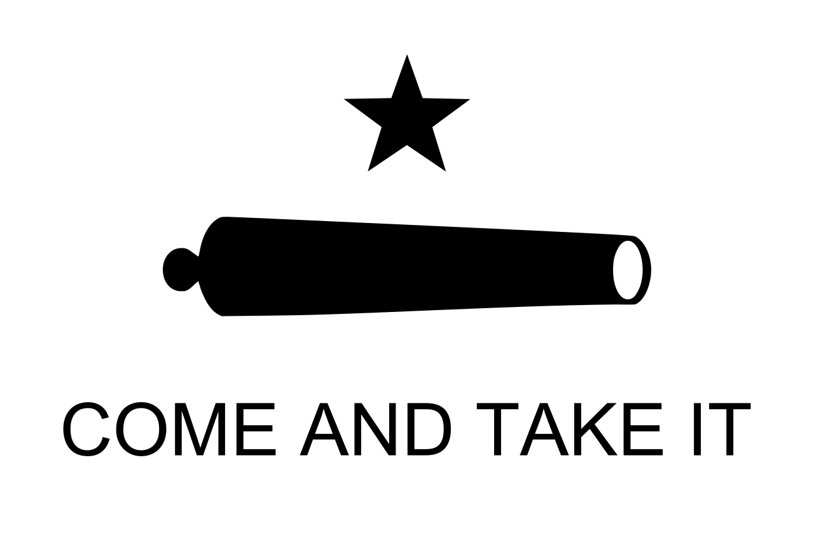
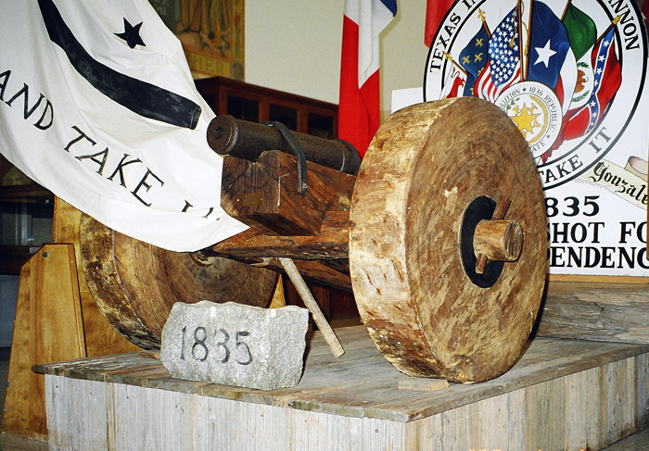
Битва при Гонзалесе (2 октября 1835 года) стала первым вооружённым конфликтом Техасской революции, первым боестолкновением восставших техасских поселенцев и подразделений мексиканской армии. Четырьмя годами раньше мексиканские власти передали поселенцам Гонзалеса небольшое орудие для защиты от частых набегов команчей. С расширением диктаторских полномочий президента Мексики Антонио Лопеса де Санта-Анны по всей стране прокатилась волна протестов со стороны федералистов. В связи с ростом смуты главнокомандующий всеми мексиканскими силами в Техасе полковник Доминго Угартечеа посчитал неразумным оставлять поселенцев в Гонзалес вооружёнными и потребовал от них сдачи оружия.

Slide 16
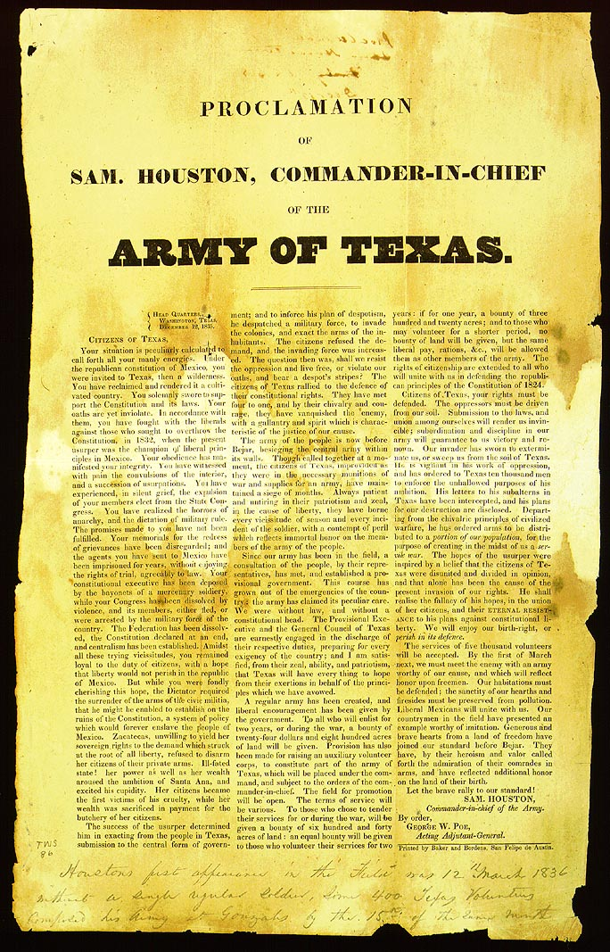
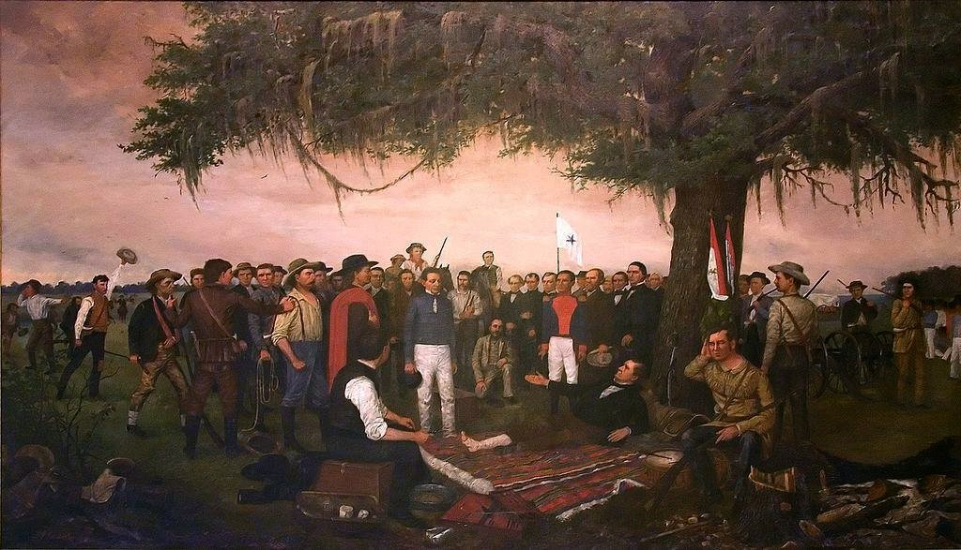
Между тем, вступившая в Техас мексиканская армия под командованием самого Санта-Анны заняла столицу Сан-Антонио и стала теснить мятежников, вынужденных отступить на восток. Преследуя их, Санта-Анна с авангардом своей армии достиг устья реки Сан-Хасинто, где расположился на отдых, не приняв элементарных мер предосторожности. Воспользовавшись этим, колонисты 21 апреля внезапно атаковали мексиканцев и разгромили их. Санта-Анна пытался спастись бегством, однако попал в плен.
Сэм Хьюстон 12 декабря 1835 года объявил о наборе в качестве главнокомандующего новой наемной армии Техаса
Уильям Генри Хаддл. Сдача Санта-Анны

Slide 17
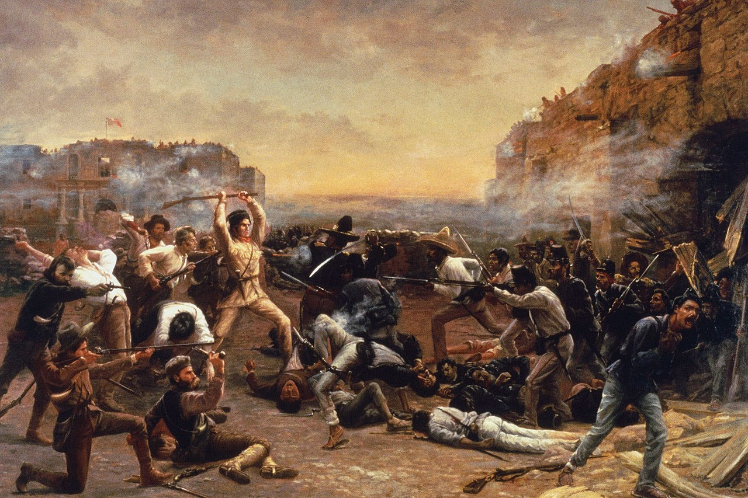
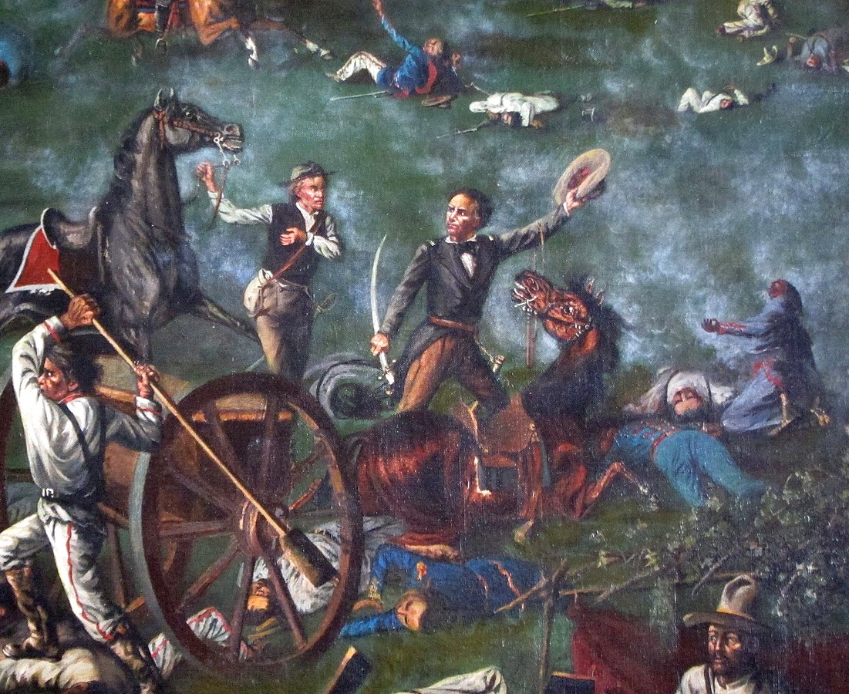
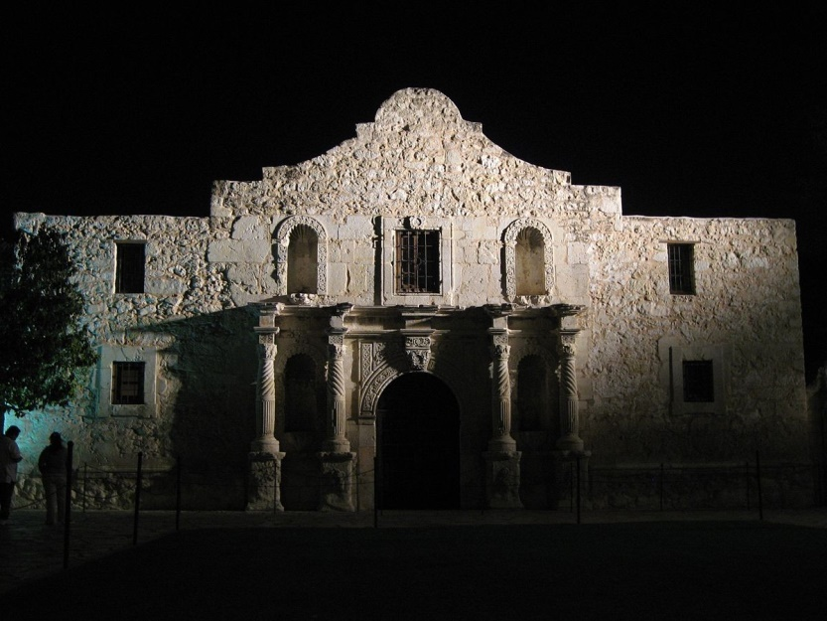
Роберт Дженкинс Ондердонк: „Падение Аламо“
Сэм Хьюстон в битве у Сан-Хасинто. Картина Гарри Артура Макардла.
Годовщина битвы при Аламо. Сан-Антонио, Техас.

Slide 18
Не имея на то никаких полномочий, он подписал капитулянтское соглашение о прекращении военных действий и выводе мексиканских войск из Техаса, а также обязался добиться признания его независимости Мексикой и установления границы между ними по р. Рио-Гранде-дель-Норте. Но мексиканский конгресс объявил это соглашение и обязательства, данные Санта-Анной, недействительными. В марте 1837 г. вашингтонское правительство официально признало «независимость» Техаса. Вскоре его примеру последовали Англия и Франция, полагавшие, что новая «республика» станет барьером на пути дальнейшей экспансии США на юг. Однако мексиканское правительство решительно отказалось признать «Республику Техас». Встревоженное требованиями влиятельных кругов США об ее аннексии, оно в 1843—1844 гг. дважды предупреждало, что будет считать такую акцию равносильной объявлению войны Мексике.

Slide 19
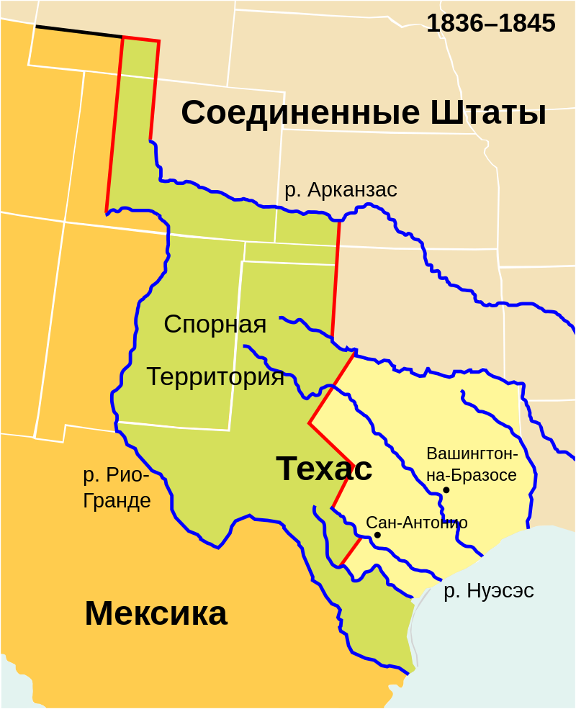
Флаг Республики Техас 1839-1845
Республика Техас

Slide 20
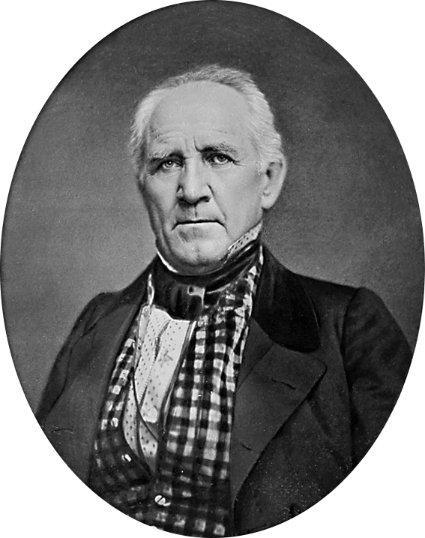
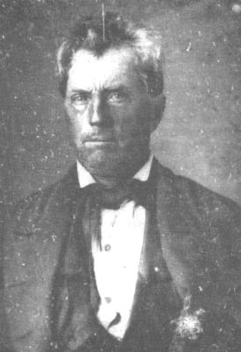
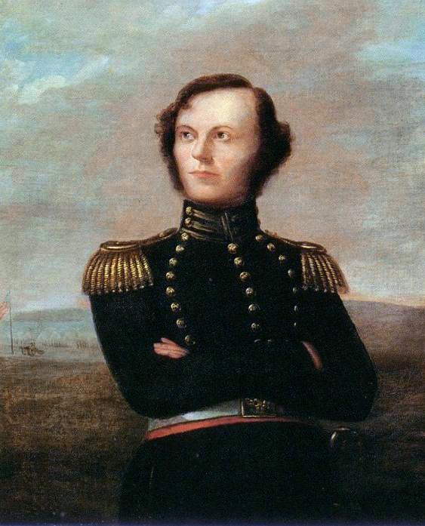
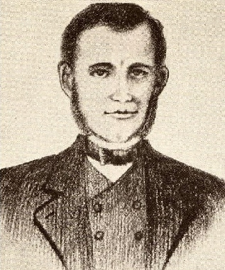
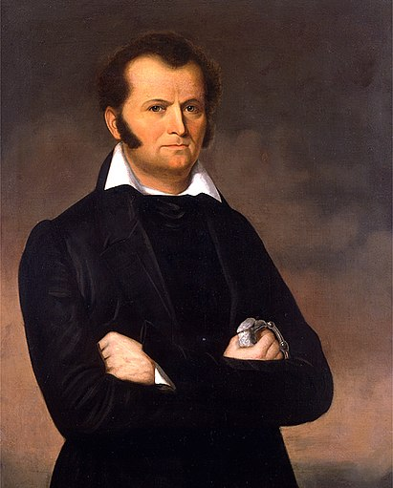
Портрет Сэма Хьюстона (1793-1863)
Фотография Эдварда Берлесона (1798-1851)
Это портрет Джеймса У. Фаннина. Страница 134, книги Уоллеса О. "Изучение легенд Аламо"
Джим Боуи, изображенный Джорджем П. А. Хили, около 1831-1834
Единственный портрет Тревиса, сделанный при его жизни Вили Мартином

Slide 21
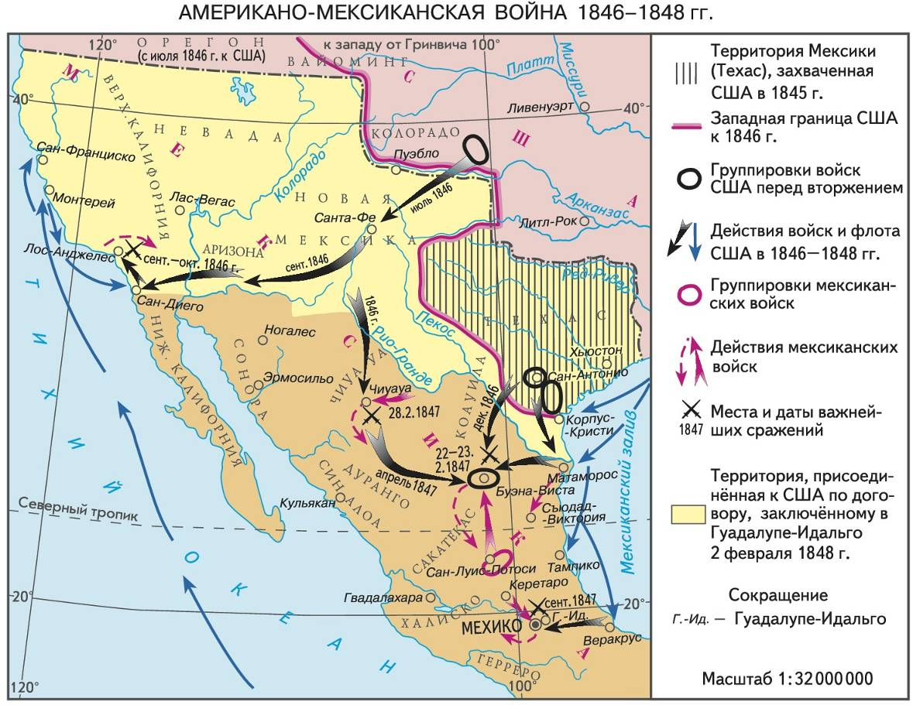
Тем не менее в начале 1845 г. американский конгресс принял резолюцию, предлагавшую Техасу войти в состав США. Корпус генерала Тейлора, введенный по распоряжению правительства Полка на техасскую территорию, в июле вышел к р. Нуэсес (издавна считавшейся южной границей Техаса) и сосредоточился близ ее устья в районе Корпус-Кристи. 29 декабря президент Полк подписал одобренный конгрессом билль о включении Техаса в США на правах штата. Помимо Техаса важным объектом экспансии США являлись также обширные, плодородные и богатые полезными ископаемыми мексиканские территории Калифорния и Новая Мексика. После неудачной попытки вашингтонского правительства купить их американские войска получили приказ перейти Нуэсес. В марте 1846 г. они без объявления войны вторглись в пределы Мексики и продвинулись до Рио-Гранде.

Slide 22
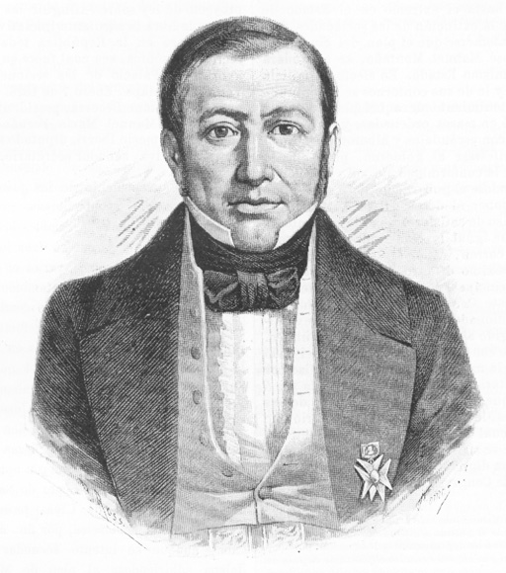
В конце апреля мексиканские части по приказу президента Паредеса-иАррильяги форсировали эту реку и атаковали американцев. 8 мая в районе Пало-Альто произошло первое крупное сражение, в ходе которого мексиканцы понесли большие потери и на следующий день под натиском противника начали отходить. В Ресака-де-ла-Пальма они решили дать бой, но потерпели поражение и отступили на южный берег. Вслед за ними переправились и американские войска, которые 18-19 мая заняли Матаморос. Хотя армия Тейлора оккупировала не только Техас, но также часть мексиканских штатов Коауилы и Тамаулипаса между Нуэсес и Рио-Гранде, президент Полк в послании конгрессу заявил, будто мексиканцы «перешли границу Соединенных Штатов, вторглись на нашу территорию и пролили кровь американцев на американской земле». 13 мая 1846 г. он издал прокламацию, констатировавшую состояние войны с Мексикой. 2 июля мексиканский конгресс по предложению правительства официально объявил войну Соединенным Штатам.
Хосе Мариано Эпифанио Паредес-и-Аррильяга, президент Мексики, 1846

Slide 23
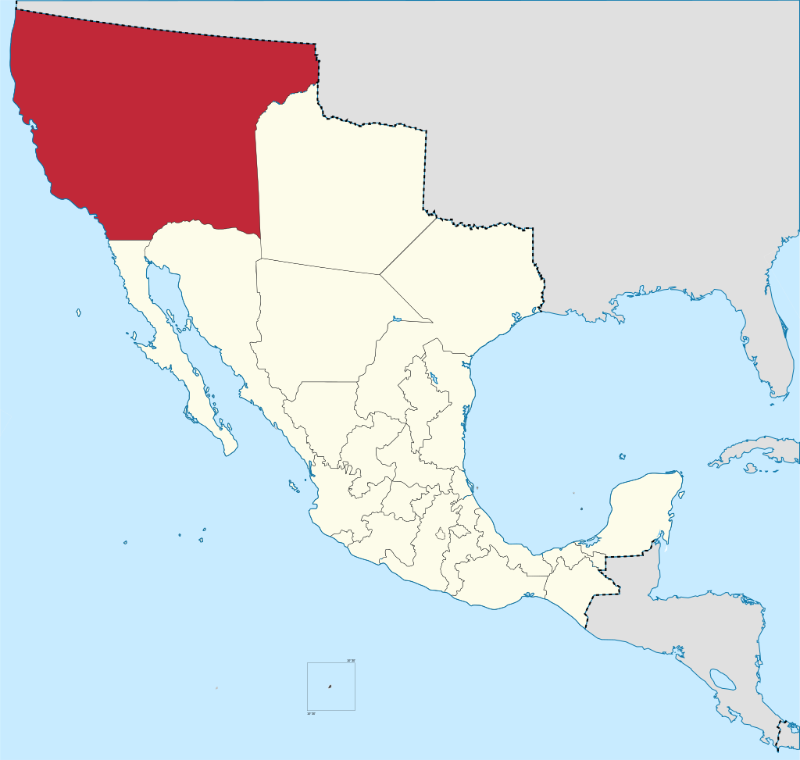
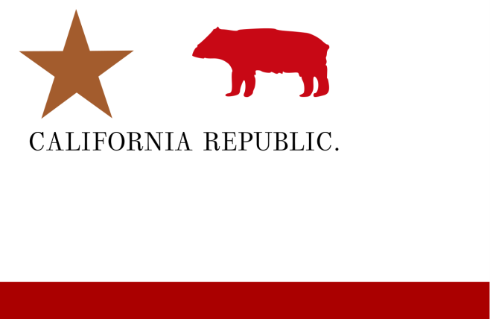
В июне 1846 г. американские поселенцы подняли мятеж в Калифорнии и при поддержке эскадры США заняли ряд населенных пунктов. Они провозгласили создание «Республики Калифорнии», которая вскоре была присоединена к США. В июле американские войска вторглись в Новую Мексику и за короткий срок оккупировали почти всю ее территорию. В августе оккупанты объявили об аннексии и этого мексиканского штата.
Первоначальный флаг Калифорнийской республики

Slide 24
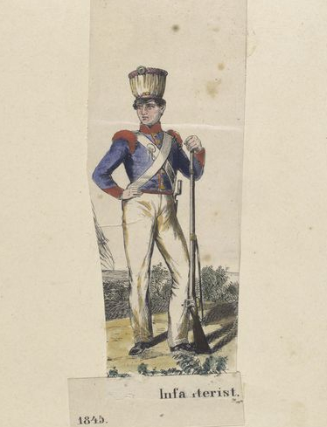
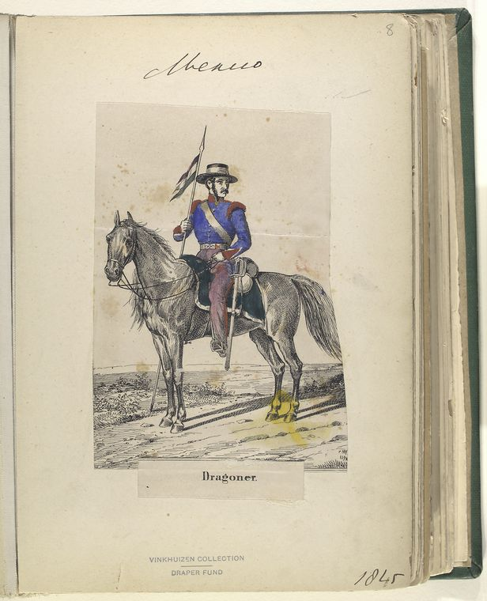
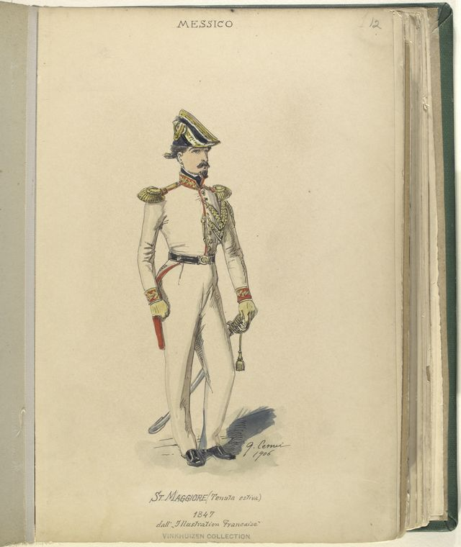
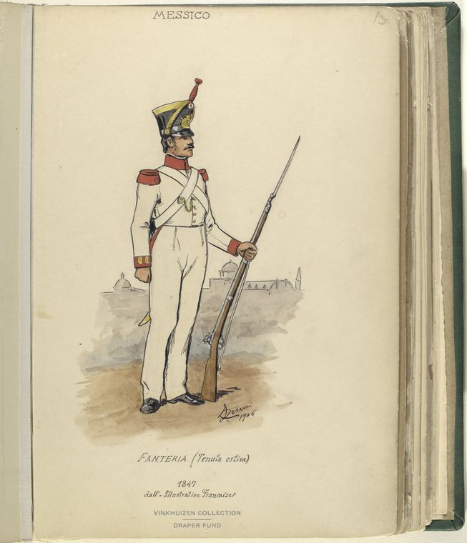
Поражения мексиканских войск вызвали в стране сильное недовольство консервативным правительством Паредеса, проявившим полную неспособность вести войну. Вдохновителем вооруженных антиправительственных выступлений были пурос во главе с Гомесом Фариасом. Восстание, вспыхнувшее в начале августа 1846, привело к свержению консерваторов. У власти временно оказались пурос, требовавшие не только демократических преобразований и реформ антиклерикального характера, но также эффективных мер по организации обороны.
Образцы формы мексиканских солдат 1845—1848

Slide 25
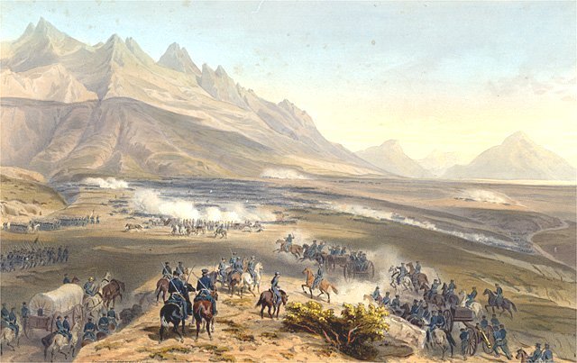
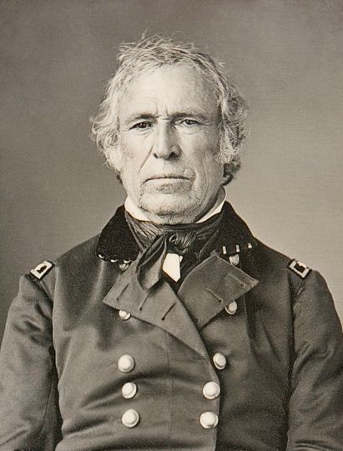
Несмотря на значительные успехи, стратегический план американского командования, рассчитанный на нанесение основного удара с севера, быстрый разгром мексиканской армии и захват столицы Мексики, осуществить не удалось. Мексиканцы оказали энергичное сопротивление. На оккупированных территориях развернулась партизанская война. Американским войскам пришлось действовать в тяжелых, непривычных для них природных и климатических условиях пустынной и засушливой местности, их коммуникации сильно растянулись. 22-23 февраля 1847 г. близ горного перевала Буэна-Виста армия Тейлора отразила наступление превосходящих сил мексиканцев, которыми командовал Санта-Анна. Но американцы сами понесли большие потери и даже не пытались преследовать деморализованного противника, в беспорядке отступавшего на юг, в СанЛуис-Потоси.
Сражение при Буэна-Виста
Закари Тейлор

Slide 26
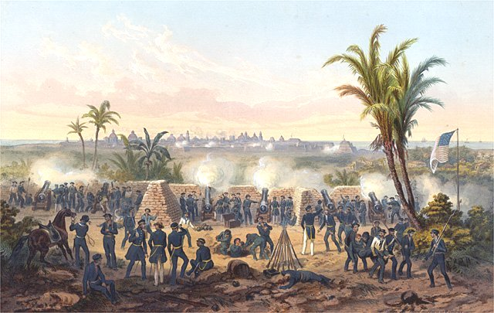
Когда стало ясно, что первоначальный замысел не реален, правящие круги США решили изменить направление главного удара и нанести его с востока, через Веракрус. С этой целью в Мексиканском заливе была сосредоточена флотилия судов с экспедиционной армией генерала Скотта на борту. 9 марта 1847 г. она высадилась близ Веракруса, и после трехнедельной осады, сопровождавшейся интенсивным артиллерийским обстрелом, интервенты заняли город. Вслед за тем они двинулись на запад. Санта-Анна сосредоточил мексиканские войска возле селения Серро-Гордо, северо-западнее Веракруса. Но его армия не смогла оказать организованного сопротивления и в середине апреля была разгромлена наступавшими американцами. Через месяц они без боя заняли Пуэблу.
Осадная батарея Скотта под Веракрусом

Slide 27
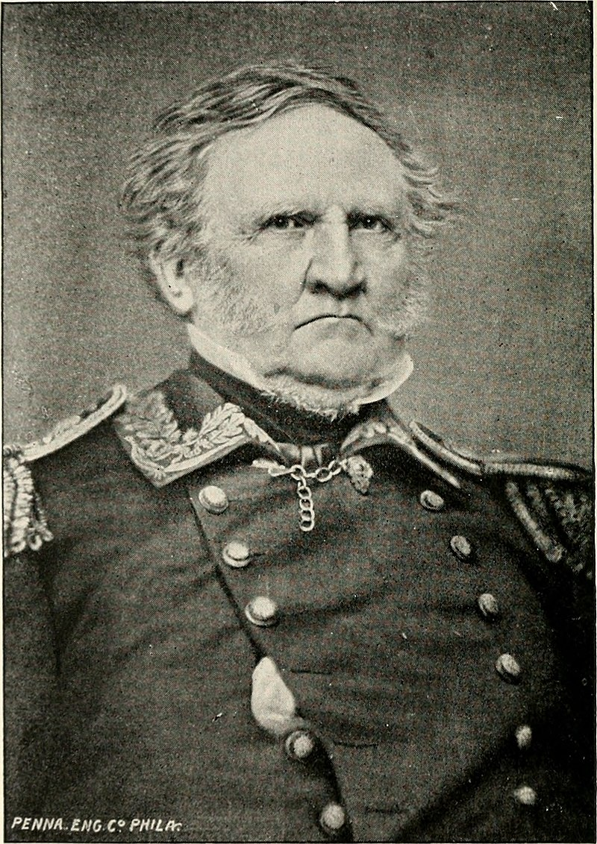
Получив подкрепления из США, Скотт в начале августа повел свою армию по направлению к Мехико. На подступах к столице завязались упорные бои. В кровопролитном сражении при Чурубуско (20 августа) американцы одержали победу лишь благодаря своему численному и техническому превосходству. 13 сентября американцы штурмом овладели замком Чапультепек и подошли вплотную к Мехико. На следующий день они вступили в город, оставленный ночью мексиканской армией. Но почти безоружные жители столицы поднялись на борьбу против оккупантов. Повсюду стихийно возникали партизанские отряды, наносившие серьезный урон интервентам. Чтобы сломить сопротивление мексиканцев, генерал Скотт издал приказ, объявлявший партизан вне закона, а ответственность за их действия возлагавший на местные власти.
Уинфилд Скотт

Slide 28
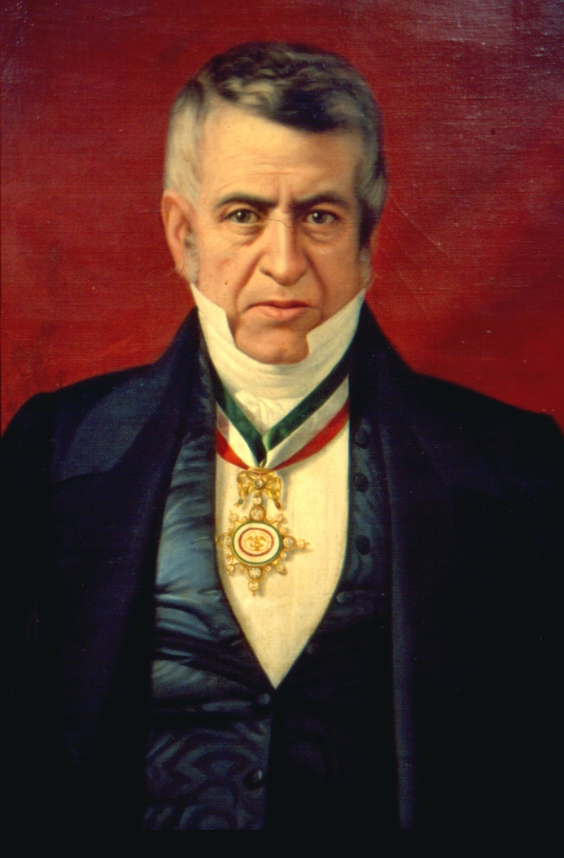
Напуганная ростом партизанского движения, соглашательски настроенная часть господствующих классов Мексики после оккупации Мехико стала добиваться быстрейшего прекращения военных действий. Правительство Пеньи-иПеньи, пришедшее к власти в конце сентября 1847 г. вслед за отставкой Санта-Анны, который нес главную ответственность за поражение в войне, обосновавшись в Керетаро, выразило готовность вести переговоры о заключении мирного договора. Этого хотели и правящие круги США, полагавшие, что разгром регулярной мексиканской армии и захват обширной территории, включая столицу и другие крупные центры Мексики, даст им возможность продиктовать побежденной стороне выгодные условия мира. Кроме того, война с Мексикой была крайне непопулярна среди широких слоев американского общества.
Портрет президента Мексики Мануэля де ла Пенья и Пенья

Slide 29
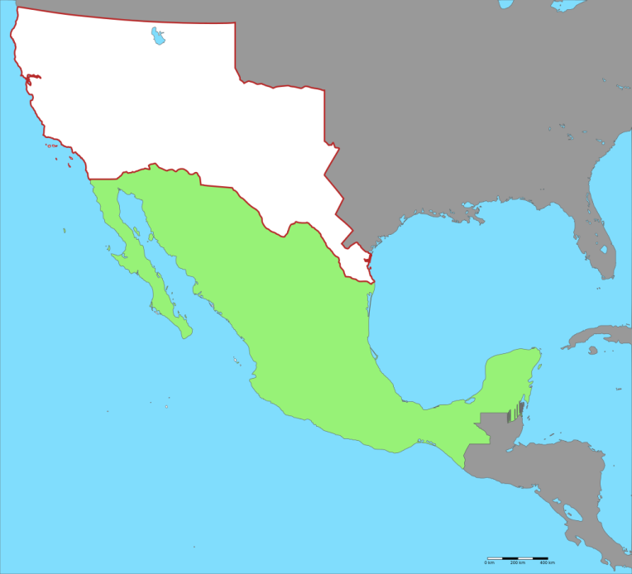
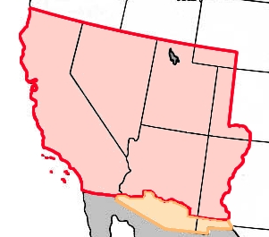
В январе 1848 г. переговоры между воюющими сторонами возобновились, и под сильным давлением американской дипломатии 2 февраля в Гуадалупе-Идальго был подписан мирный договор. Мексика оказалась вынуждена отдать США помимо Техаса также Новую Мексику, Верхнюю Калифорнию, северную часть Тамаулипаса, Коауилы и Соноры, т. е. до 55 % всей территории страны общей площадью около 2,3 млн. км Ее северной границей признавалась Рио-Гранде-дель-Норте. В качестве компенсации США должны были уплатить мизерную сумму в 15 млн. песо и отказаться от своих финансовых претензий к Мексике в размере 3250 тыс. долл.
Территориальные уступки по договору Гвадалупе-Идальго Территория Мексики в 1848 году
Покупка Гадсдена — оранжевый

Slide 30
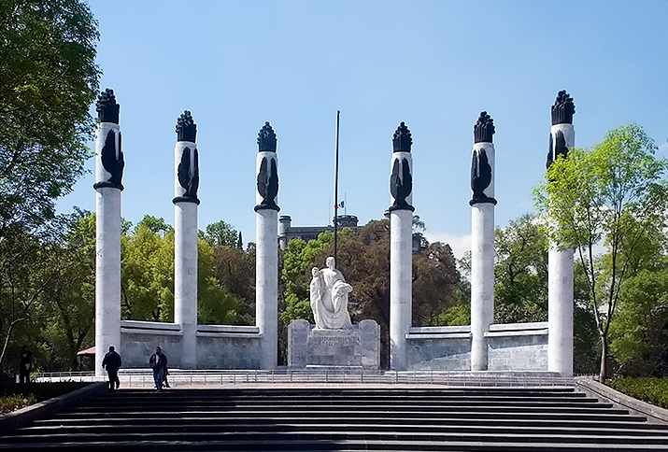
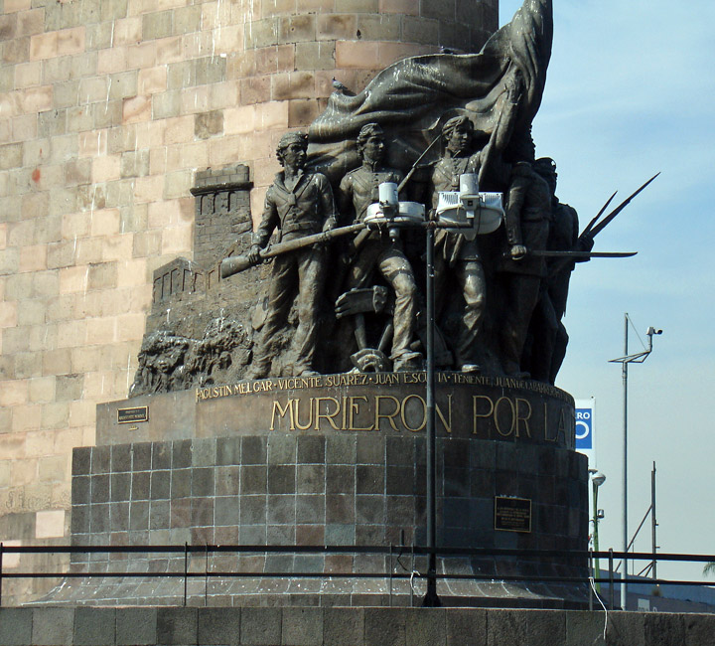
Договор Гуадалупе-Идальго, по словам мексиканского исследователя, «был одним из самых жестоких в новой истории». Поражение Мексики в войне, навязанной ей американскими экспансионистами, объяснялось не только экономическим, техническим и военным превосходством США, но и антипатриотическим поведением мексиканских господствующих классов, которые, желая сохранить свои привилегии, принесли в жертву национальные интересы. Война 1846—1848 гг. наложила серьезный отпечаток на дальнейшее развитие страны. Мексика лишилась плодородных земель с неисчерпаемыми природными ресурсами. Итоги войны в значительной мере повлияли на ее последующие отношения с США.
Монумент Детям-Героям около замка Чапультепек
Памятник Детям-Героям в Халиско

Slide 31
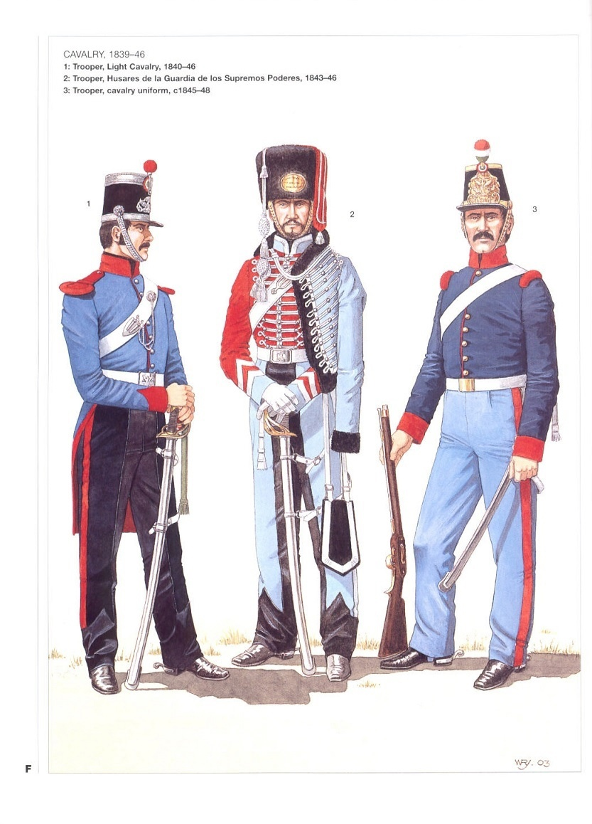
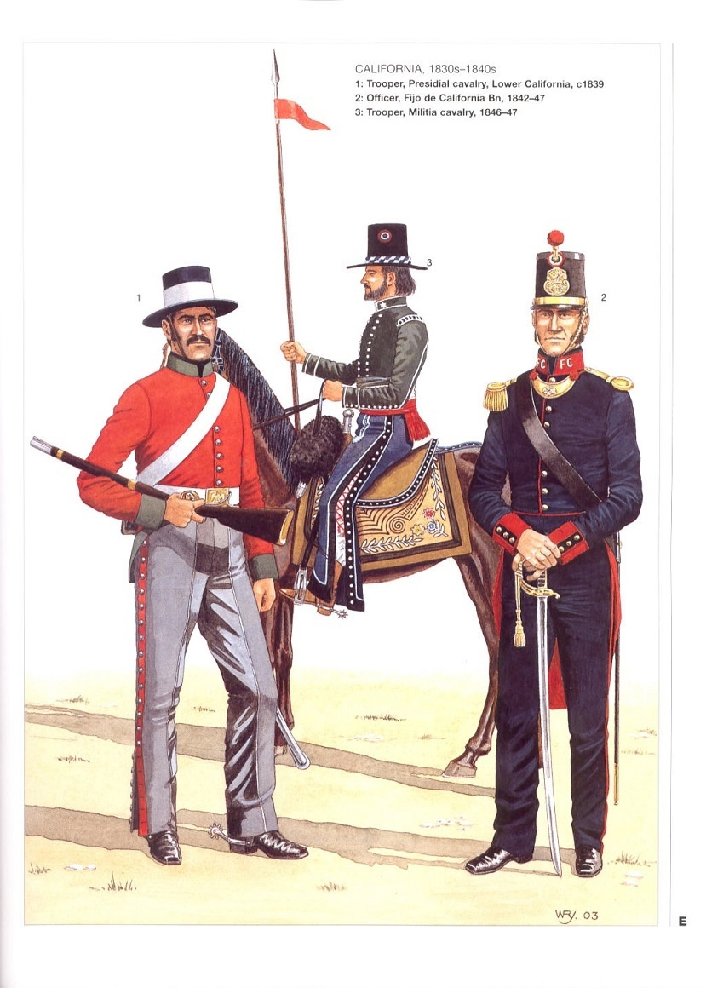

Slide 32
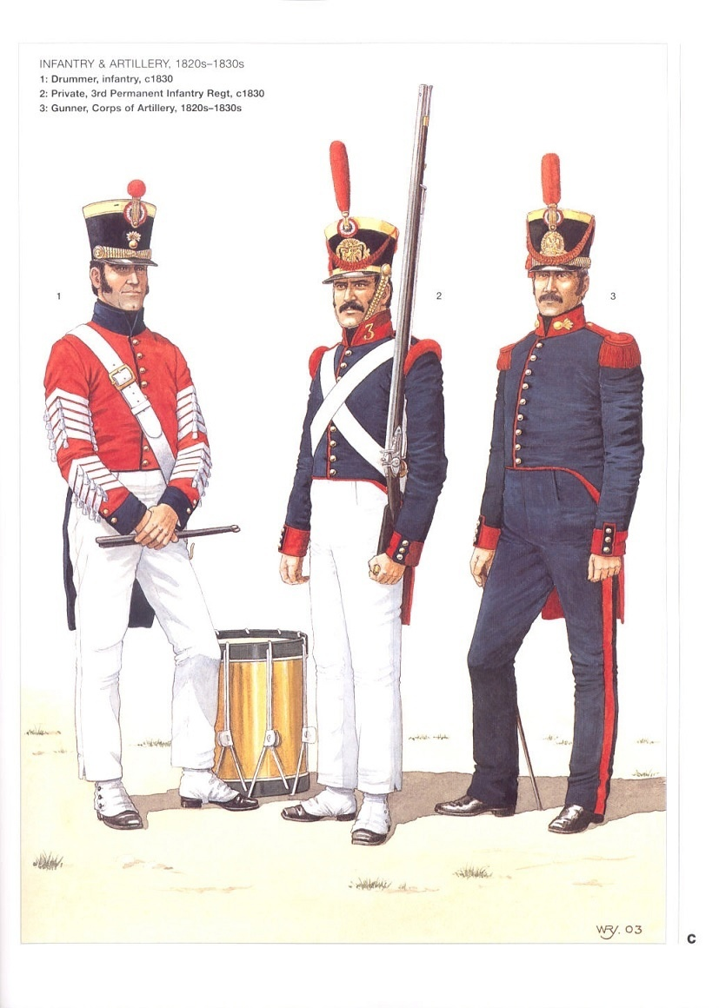
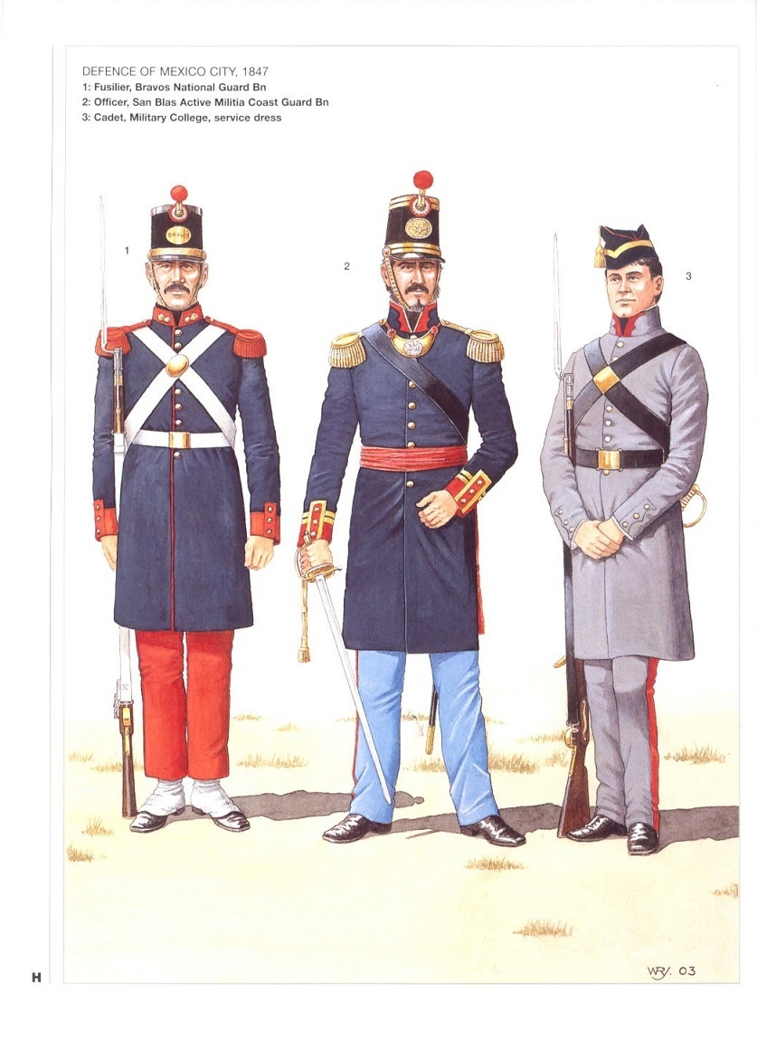

Slide 33
